Slide 1

The Beatles
Abbey Road
Ya pasaron 40 años desde aquel viernes 8 de agosto de 1969
en que The Beatles se salieron a la calle a tomarse la foto
que sería la portada de su último LP.
Lo iban a llamar EVEREST y planeaban ir al famoso monte a
tomarse una foto, pero, probablemente McCartney, propuso
cambiarle el título a ABBEY ROAD y tomarse una foto allí afuera.
Estas son algunas fotos tomadas ese día.

Slide 2
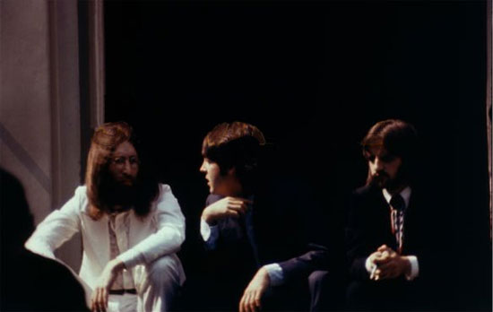
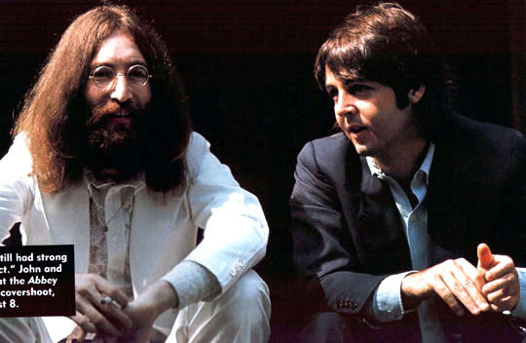
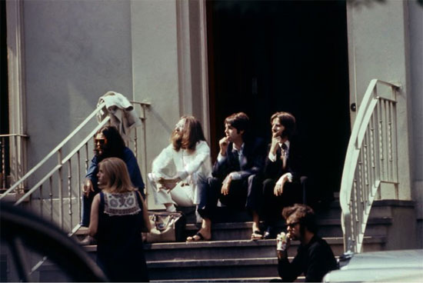
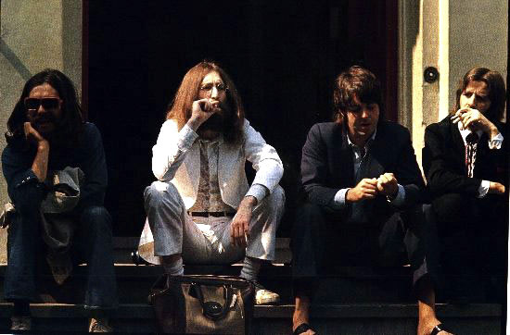
Qué buena greña traes.
Esperando al fotógrafo…..
Quién es ese que va cruzando?
Un churrito para levantar el ánimo.

Slide 3
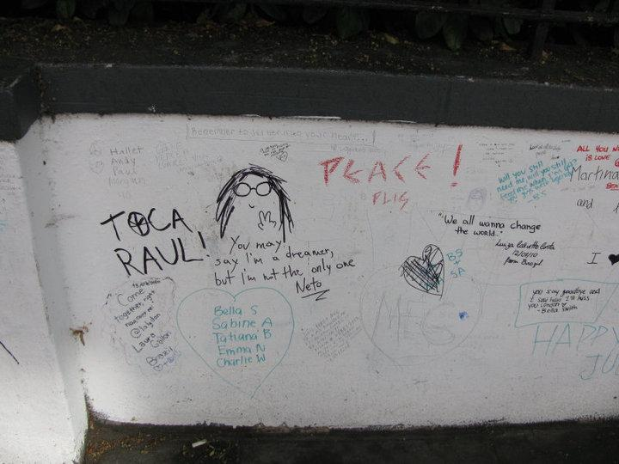

Slide 4
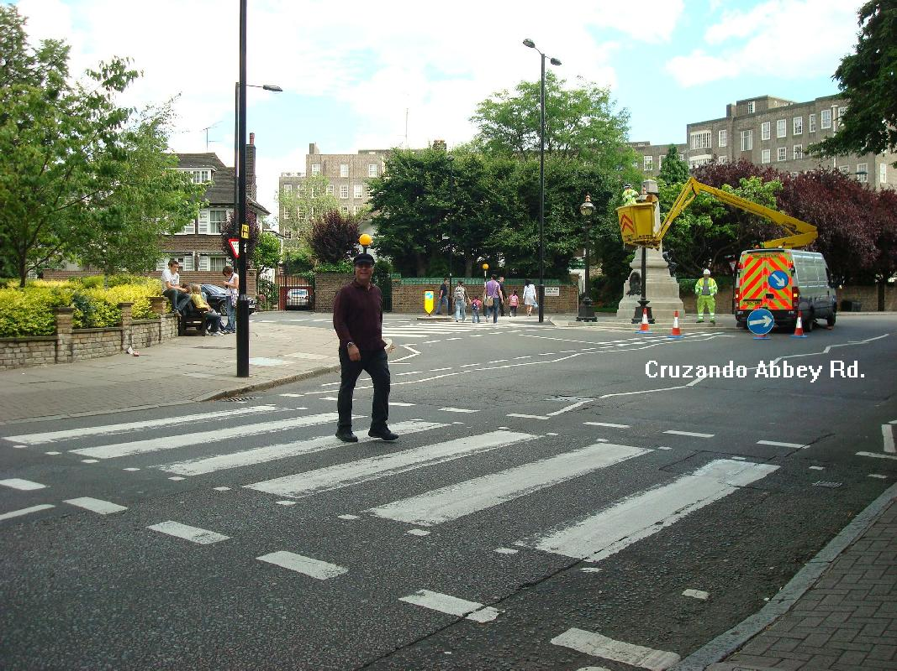
Yeah! Yeah! Yeah!
Es el NETO???

Slide 5
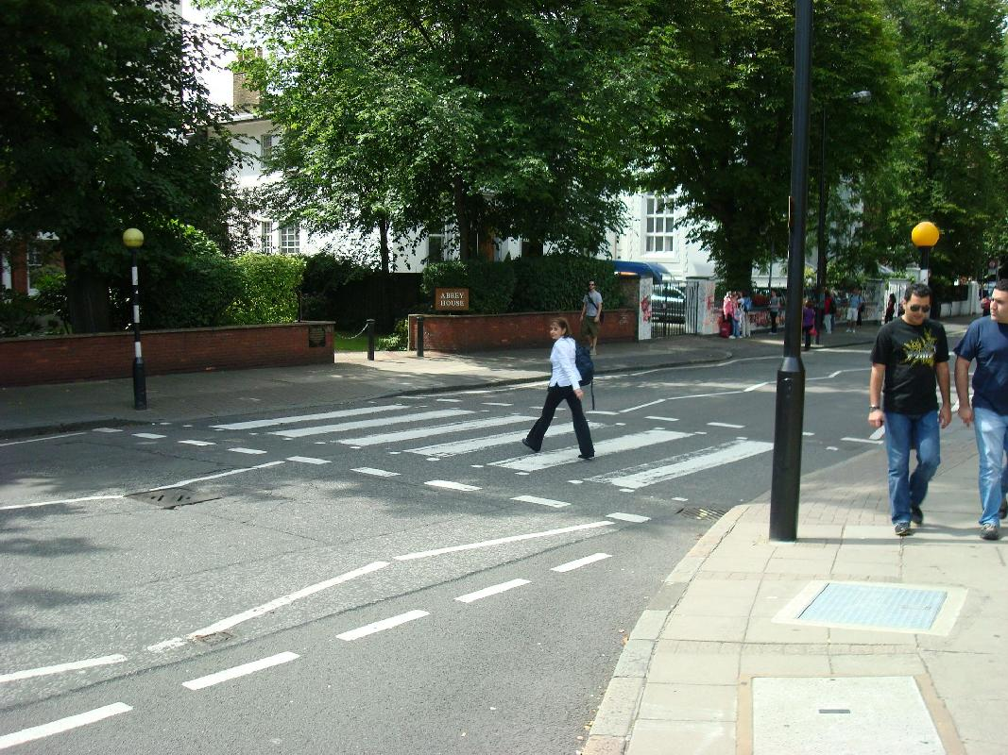
Hey!!! Díganle a esa doña que se quite de alí!!! (Es la Maricarmen!!)
Acá están los
Beatles esperando….

Slide 6
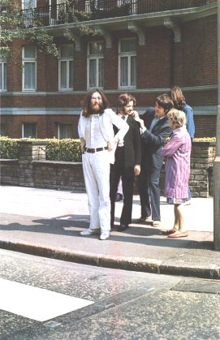
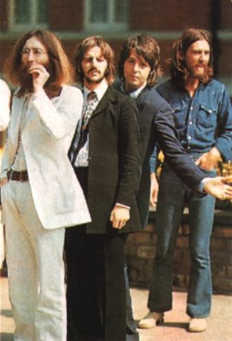
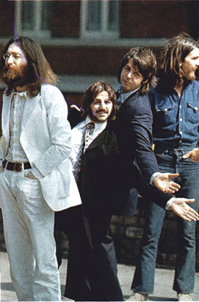
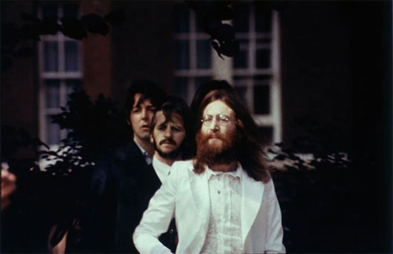
Que chamacos tan greñudos.
Nos vemos bien aquí?
Dónde nos paramos?
Ya empezamos a caminar?
Hey!
Hey!
Hey!
Yeah!

Slide 7
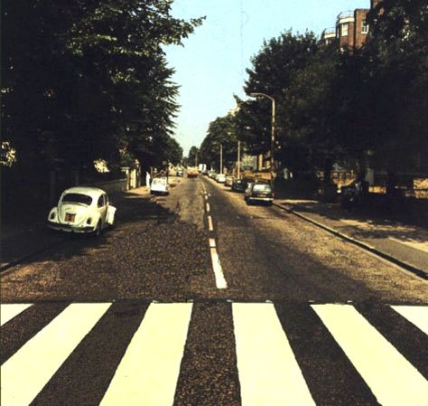
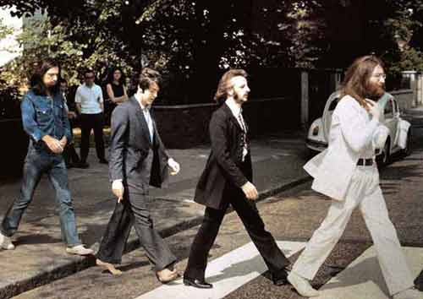
La calle barridita y lista…
Ahí vamos! No se tropiecen….

Slide 8
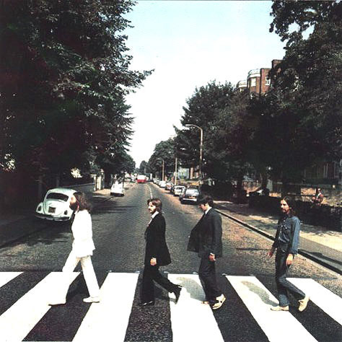
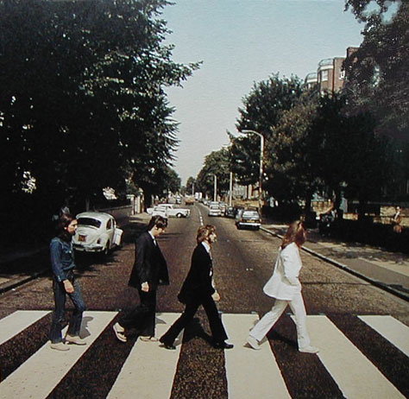
Yendo pa’llá o pa’cá????

Slide 9
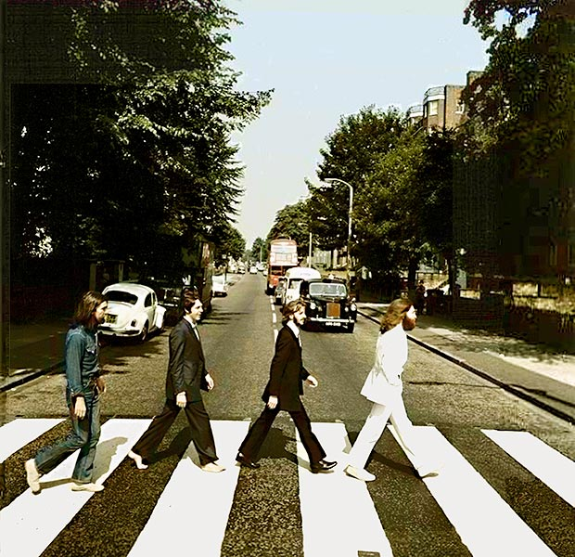
Jorgito se ve muy flojote!!! Tomamos otra.

Slide 10
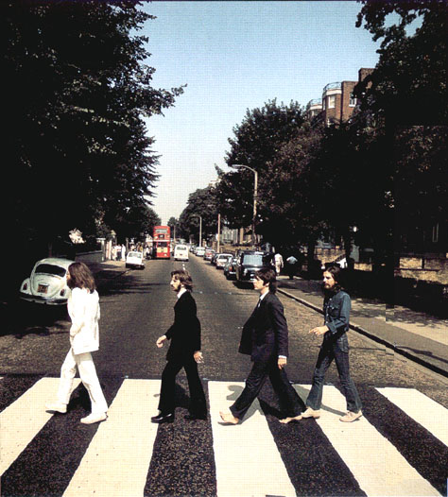
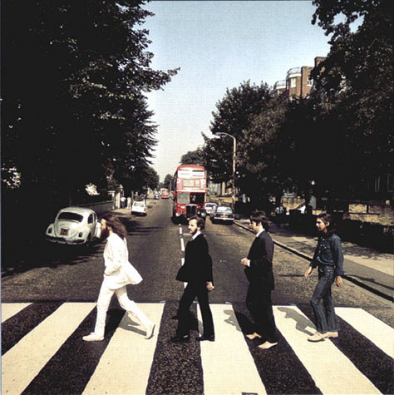
Viene en sentido contrario????
Aguas con el bus!!!!

Slide 11
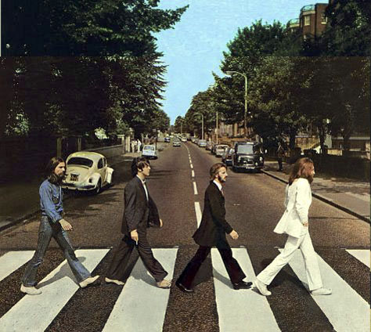
Esta salió bien!!!

Slide 12
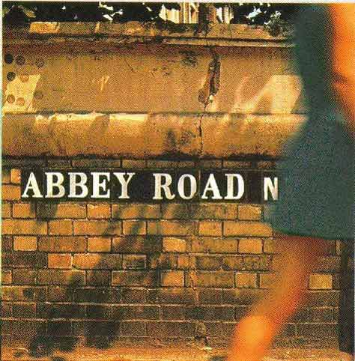
Una de los ladrillitos por si se ofrece….

